Slide 1
Webové služby
Z8105 Mapové zdroje
Martina Szórádová

Slide 2
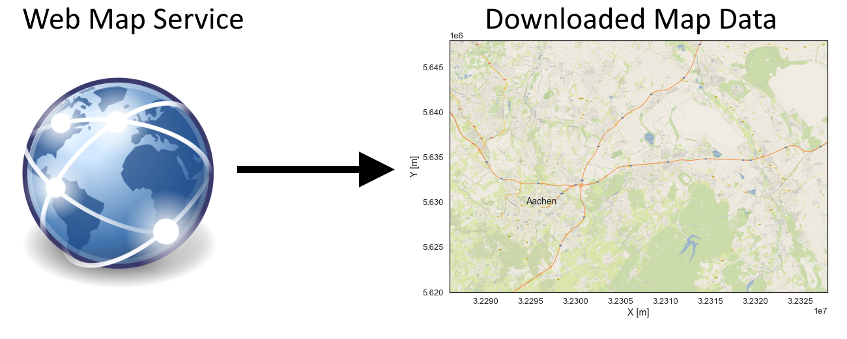

Čo to je
nástroje umožňujúce prístup
k priestorovým dátam prostredníctvom štandardizovaného
webového rozhrania
Open Geospatial Consortium (OGC)
  súbor štandardov postavených na jazyku XML popisujúcich komunikáciu medzi serverom a klientom

Slide 3
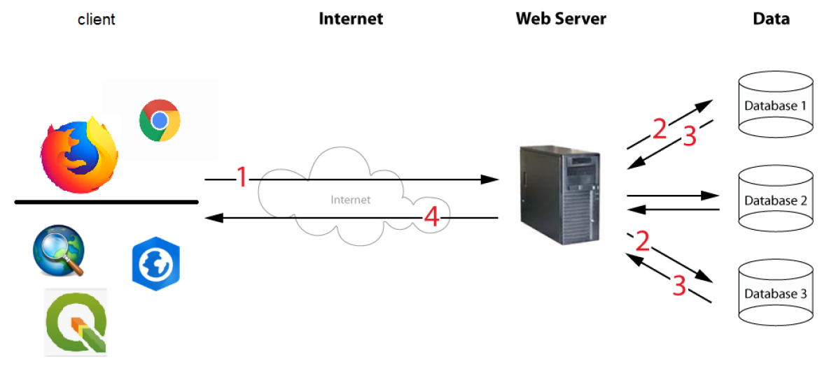
Ako to funguje?

Slide 4
Ako to funguje
komunikácia klient-server
internetový prehliadač (klient) odosiela požiadavku prostredníctvom protokolu HTTP (HyperText Transfer Protocol) webovému serveru
webový server sa dotazuje do dátového úložiska
získané dáta posielané späť a zobrazené v klientskej aplikácii

Slide 5

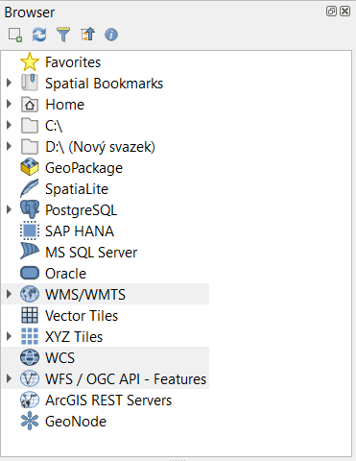
WMS
Web Map Service
OGS štandard
zdieľanie rastrových dát (máp)
  TIFF, PNG, JPEG, ...
http://geoportal.cuzk.cz/WMS_ORTOFOTO_PUB/WMService.aspx

Slide 6
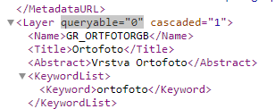
Základné typy dotazov
GetCapabilities
  informácie o službe a jej obsahu, možnostiach
  2 časti - <Service>, <Capability>
  http://geoportal.cuzk.cz/WMS_ORTOFOTO_PUB/WMService.aspx?service=WMS&request=GetCapabilities
GetMap
  vracia mapu (raster)
GetFeatureInfo
  dotaz na hodnotu pixelu v súradniciach

Slide 7
Zdroje WMS
ČÚZK
  https://geoportal.cuzk.cz/(S(pctcta3efbhe5tilmfxronjh))/Default.aspx?mode=TextMeta&side=wms.verejne&text=WMS.verejne.uvod&head_tab=sekce-03-gp&menu=311
AOPK
  https://portal.nature.cz/publik_syst/ctihtmlpage.php?what=2167&X=X
ČGS
  http://www.geology.cz/extranet/mapy/mapy-online/wms#
LPIS
  nefungujú
    „Ministerstvo zemědělství připravilo změnu v poskytování webových mapových služeb (WMS). Stávající WMS (http://eagri.cz/public/app/wms/plpis.fcgi?) již nejsou podporovány a MZe nezaručuje jejich funkčnost. Nově došlo k rozdělení poskytovaných vrstev do 8 samostatných adres podle tematických okruhů, které jsou dostupné kliknutním na nadpis novinky.“
  https://eagri.cz/public/portal/mze/farmar/LPIS/novinky/upravy-webovych-mapovych-sluzeb-wms-wfs-1.html
Národný geoportál
  https://geoportal.gov.cz/web/guest/wms/

Slide 8
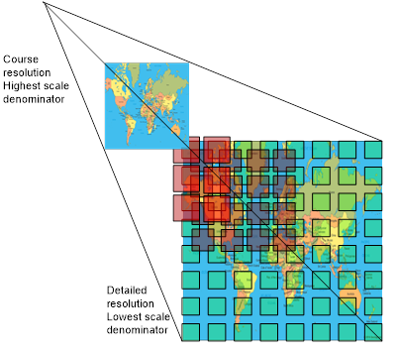
WMTS
Web Map Tiled Service
urýchlenie - predgenerovanie dlaždíc (tiles)
GetCapabilities
  Identifikácia služby (ServiceIdentification)
  Identifikácia poskytovateľa (ServiceProvider)
  Metadáta operácií (OperationsMetadata)
  Vlastný obsah služby (Contents)
http://geoportal.cuzk.cz/WMTS_ORTOFOTO/WMTService.aspx?service=WMTS&request=GetCapabilities

Slide 9
WFS
Web Feature Services
vektorové dáta
pracuje s GML (Geography Markup Language)
  modelovací jazyk pre geografickú informáciu pre web a webové služby
  umožňuje výmenu priestorových dát nezávisle na technológiách poskytovateľa
  XML gramatika
priestorové operácie na serveri (SpatialOperators), filtrovanie prvkov
  nemení dáta, len čítanie
https://gis.nature.cz/arcgis/services/Aplikace/Opendata/MapServer/WFSServer?request=GetCapabilities&service=WFS

Slide 10
Zdroje WFS
ČÚZK
  https://geoportal.cuzk.cz/(S(pfhfkgcmukx4p4owhggfuqg5))/Default.aspx?mode=TextMeta&side=wfs.INSPIRE&text=wfs.INSPIRE&head_tab=sekce-03-gp&menu=334
AOPK
  https://portal.nature.cz/publik_syst/ctihtmlpage.php?what=6103&X=X

Slide 11
WCS
Web Coverage Services
obdoba WMS (rastrové)
plné rozlíšenie (často spoplatnené)
Základní výměnné formáty
  GeoTIFF, netCDF, JPEG2000, GMLJP2
DescribeCoverage, GetCoverage
https://geoportal.cuzk.cz/WCS_OI/WCService.aspx?request=GetCapabilities&service=WCS

Slide 12
Zdroje WCS
ČÚZK
  https://geoportal.cuzk.cz/(S(i0f1jk4j1vzcwp44nm1juppy))/Default.aspx?mode=TextMeta&side=WCS.INSPIRE&text=WCS.INSPIRE&head_tab=sekce-03-gp&menu=337
Slovenský geoportál
  https://www.geoportal.sk/sk/sluzby/mapove-sluzby/

Slide 13
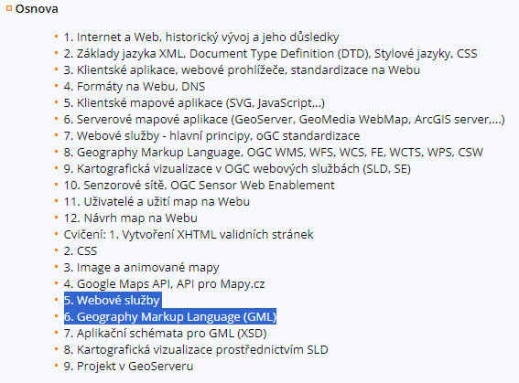
Viac v magisterskom štúdiu
Z8188 Webová kartografie
Z8117 Metainformace v kartografii

Slide 14
Citácie

Slide 15
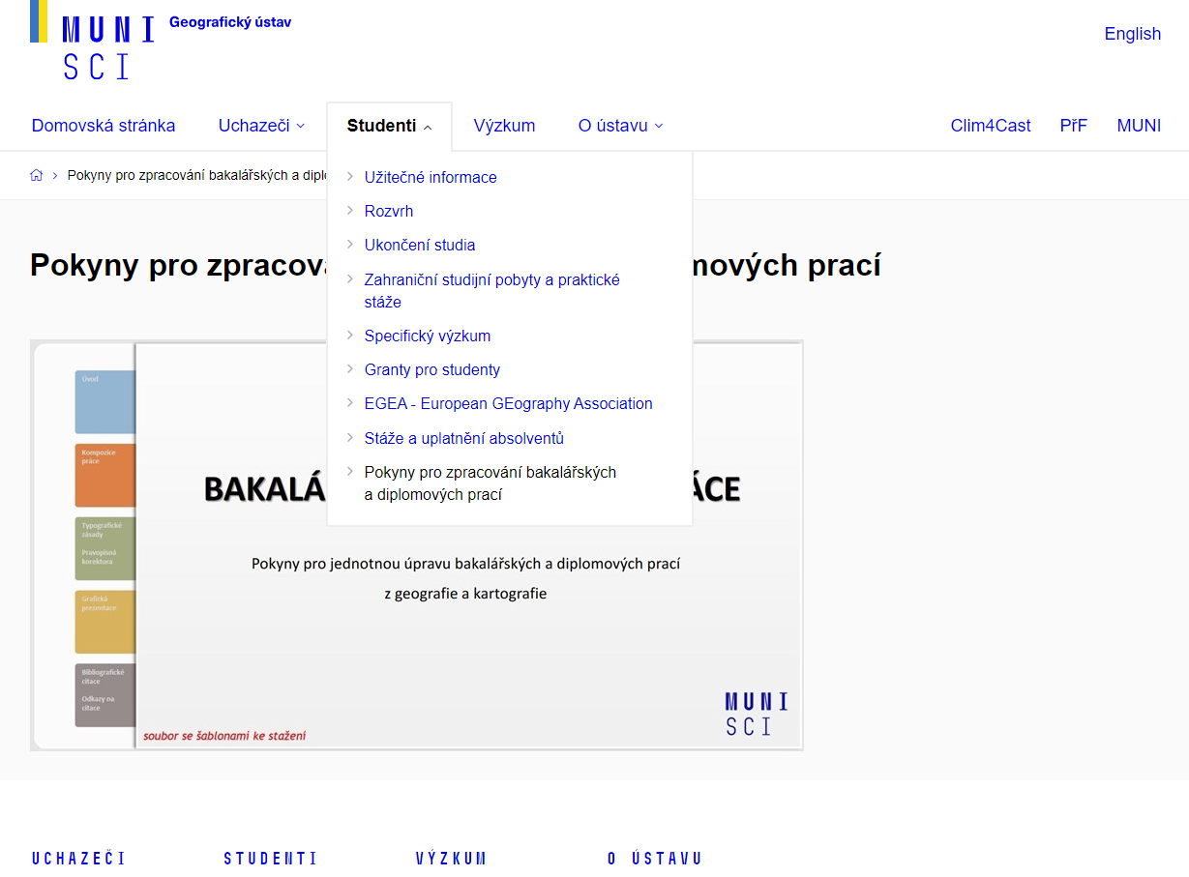

Slide 16
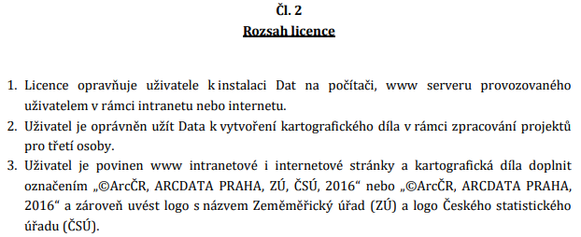
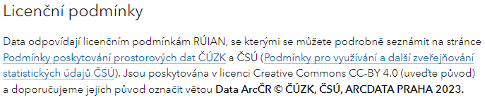
Ako citovať ArcČR?
ArcČR® 500 verze 3.3
ArcČR® 4.2

Slide 17

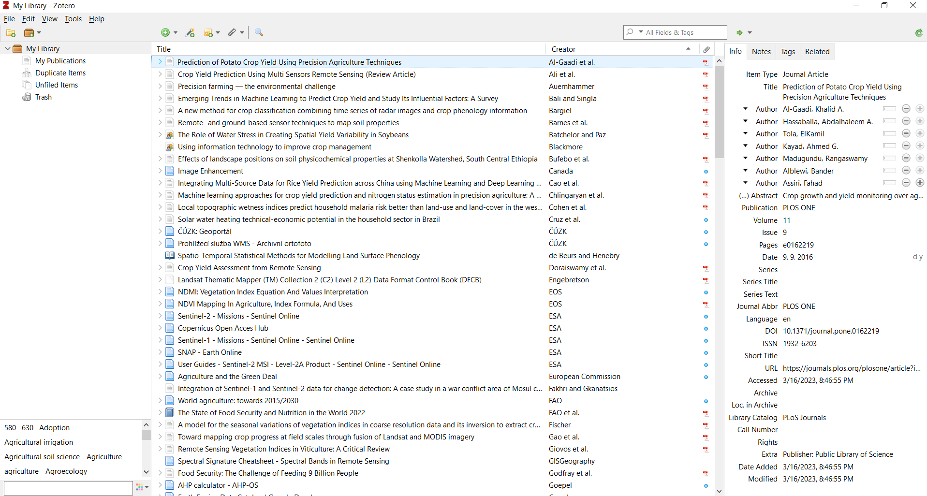
Zotero
  https://www.zotero.org/

Slide 18
Ďakujem za pozornosť

